Slide 1
Шпаргалка по ОГЭ информатика

Slide 2
ЗАДАНИЕ №1

Slide 3
1.В одной из кодировок Unicode каждый символ кодируется 16 битами. Кирилл написал текст (в нем нет лишних пробелов):
«Близнецы, дева, рак, телец, стрелец – знаки Зодиака».
Ученик вычеркнул из списка название одного из знаков Зодиака. Заодно он вычеркнул ставшие лишними запятые и пробелы – два пробела не должны идти подряд. При этом размер нового предложения в данной кодировке оказался на 14 байт меньше, чем размер исходного предложения. Напишите в ответе вычеркнутое название знака Зодиака.
РЕШЕНИЕ
I=k*i
1 символ -16 бит или 16:8=2 байт
Слово вместе с запятой и пробелом занимает 14 байт.
Чтобы подсчитать количество символов разделим это количество на вес 1 символа 14:2=7
Значит само слово состоит из 7-2 =5 символов (2-это один пробел и одна запятая)
Ищем слово из 5 символов.
Это Телец
Ответ: телец

Slide 4
2. В одной из кодировок Unicode каждый символ кодируется 16 битами. Катя и Миша переписывались по электронной почте. Миша хотел отправить Кате сообщение:
Привет, Катя! Как дела?
Миша твердо знает, что два пробела подряд ставить не принято. Но у Миши старая клавиатура и на ней клавиша ПРОБЕЛ иногда заедает. Из-за этого сообщение для Кати заняло 50 байт.
Определите, сколько лишних пробелов оказалось в сообщении Миши.
Напишите в ответе целое число.
РЕШЕНИЕ
В первоначальном предложении 23 символа (считаем все знаки препинания и пробелы)
1 символ по условию – 16 бит или 16:8=2 байта
В конце сообщение заняло 50 байт, значит в нем 50:2=25 символов
Количество лишних пробелов: 25-23=2
Ответ: 2

Slide 5
3. В кодировке КОИ-8 каждый символ кодируется 1 байтом. Матвей написал текст (в нём нет лишних пробелов):
Лев, Дева, Весы, Скорпион, Стрелец, Козерог, Водолей, Рыбы, Телец, Близнецы, Рак – названия знаков зодиака.
Ученик удалил из списка название одного знака зодиака. Заодно он удалил ставшие лишними запятые и пробелы – два пробела не должны идти подряд. При этом размер нового предложения в данной кодировке оказался на 72 бита меньше, чем размер исходного предложения.
Среди знаков зодиака, имеющих одинаковое количество букв, Матвей удалил название, идущее последним по алфавиту. Запишите в ответе название знака зодиака удаленного Матвеем
РЕШЕНИЕ
1 символ- 1 байт или 8 бит
Удаленно слово, пробел и запятая весят 72 бита, тогда 72:8=9 символов
Значит слово состоит из 9-2= 7 символов.
Таких три слова, но последнее по алфавиту Стрелец
Ответ: Стрелец

Slide 6
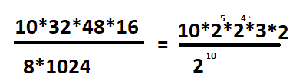

4. Статья, набранная на компьютере, содержит 10 страниц, на каждой странице 32 строки, в каждой строке 48 символов. В одном из представлений Unicode каждый символ кодируется 16 битами. Определите информационный объём статьи в Кбайтах в этом варианте представления Unicode.
РЕШЕНИЕ
Количество символов в статье 10*32*48
1 символ весит 16 бит
Информационный объем получаем перемножив эти две величины
I= 10*32*48*16
Но по условию объем должен быть в Килобайтах.
Вспоминаем:
1 байт=8 бит
1 Кб=1024 байт, значит чтобы перейти из бит в килобайты делим на 8 и 1024
Итак:
(48=16*3=2⁴ * 3)
Ответ: 30

Slide 7
ЗАДАНИЕ №3

Slide 8
Найдите такое наименьшее целое двузначное число для которого истинно высказывание:
НЕ(x<52)и НЕ (х не делиться на 7) и НЕ (сумма цифр >12)
РЕШЕНИЕ
Сначала избавимся от НЕ
(X>=52) и (Х делиться на 7) и (сумма цифр <=12)
Из первого условия видим, что число лежит в диапазоне от 52 до 99
Первое число из этого диапазона, которое делиться на 7 это 56.
Проверям условие три. 5+6=11, сумма цифр меньше 12. Число 56 подходит!
Ответ: 56

Slide 9
2. Определите наименьшее трехзначное число х, для которого истинно выражение:
НЕ((x не оканчивается на три) ИЛИ (х<230))
РЕШЕНИЕ
Сначала избавимся от НЕ
ПРИМЕНЯЕМ ТАКОЕ ПРАВИЛО:
НЕ (Х ИЛИ У)= НЕ Х и НЕ У
Тогда получим:
НЕ(х не оканчивается на 3) и (х>=230)
Окончательно: (х оканчивается на 3 ) и (х>=230)
Это число 233
Ответ: 233

Slide 10
3. Определите наименьшее трехзначное число х, для которого истинно выражение:
НЕ((x не оканчивается на три) ИЛИ (х<230)) и (х делиться на 3)
РЕШЕНИЕ
Сначала избавимся от НЕ
ПРИМЕНЯЕМ ТАКОЕ ПРАВИЛО:
НЕ (Х ИЛИ У)= НЕ Х и НЕ У
Тогда получим:
НЕ(х не оканчивается на 3) и (х>=230) и (х делитья на 3)
Окончательно: (х оканчивается на 3 ) и (х>=230) и ( х делиться на 3)
Число делится на 3, когда сумма его цифр делится на 3.
233 не подходит,
Проверям 243. 2+4+3=9, делиться на 3
Ответ: 243

Slide 11
ЗАДАНИЕ №4

Slide 12
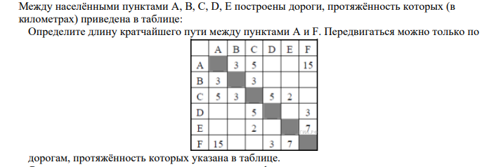
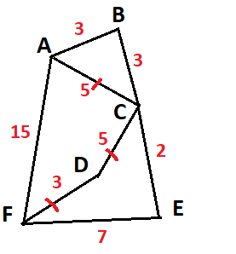
РЕШЕНИЕ
Рисуем граф. Кратчайшее расстояние от A до F:
ACDF=5+5+3=13
Ответ: 13

Slide 13
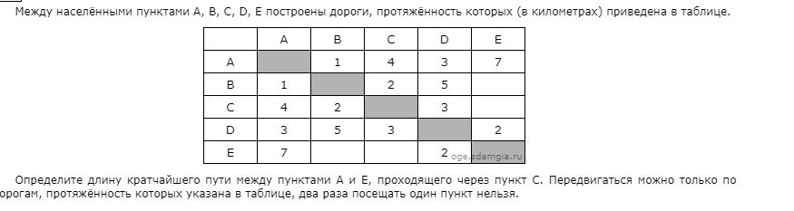
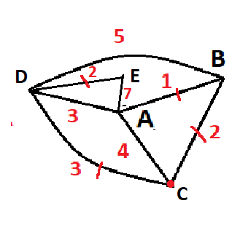
Самый кратчайчий путь проходящий через С:
ABCDE=1+2+3+2=8
Ответ: 8

Slide 14
ЗАДАНИЕ №5

Slide 15
У исполнителя Дельта две команды, которым присвоены номера:
умножить на 2
вычесть d
(x– неизвестное натуральное число; x ≥ 2)
Выполняя первую из них, Дельта увеличивает число на экране в 2 раза, а выполняя вторую, уменьшает это число на d.
Программа для исполнителя Дельта – это последовательность номеров команд.
Известно, что программа 22122 переводит число 30 в число 0
Определите d
РЕШЕНИЕ
(30- d- d)*2- d- d=0
(30-2d)*2-2d=0
60-4d-2d=0
-6 d=-60
d =10
Ответ: 10

Slide 16



У исполнителя Корень две команды, которым присвоены номера:
извлечь квадратный корень
умножить на d
(d– неизвестное натуральное число)
Выполняя первую из них, Дельта извлекает корень квадратный из числа на экране, а выполняя вторую, умножает это число на d.
Программа для исполнителя Дельта – это последовательность номеров
команд.
Известно, что программа 11221 переводит число 256 в число 6
Определите значение d.
РЕШЕНИЕ
=16
=4
4*d*d=4d²
=2d
По условию 2d=6, тогда d=3
Ответ: 3

Slide 17
У исполнителя Квадратор две команды, которым присвоены номера:
1. возведи в квадрат
2. прибавь b
(b — неизвестное натуральное число)
Первая из них возводит число на экране во вторую степень, вторая прибавляет к числу b. Программа для исполнителя — это последовательность номеров команд.
Известно, что программа 12212 переводит число 2 в число 37. Определите значение b.
Заметим, что после выполнения первой команды мы получаем число 4 (2 возведем в квадрат). Составим и решим уравнение:
(4 + 2b)² + b = 37,
16 + 16b + 4b² + b = 37,
4b² + 17b − 21 = 0.
Решив, квадратное уравнение, получим:
b₁=1; b₂=−5.25.
Отрицательные корни не рассматриваются.
Соответственно, b=1.
Ответ: 1

Slide 18
ЗАДАНИЕ №6

Slide 19
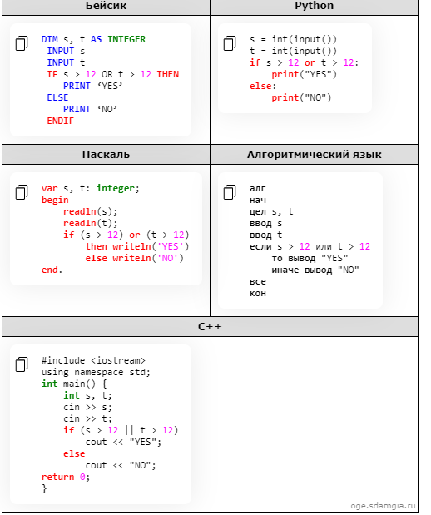
Ниже приведена программа, записанная на пяти языках программирования
Было проведено 9 запусков программы, при которых в качестве значений переменных s и t вводились следующие пары чисел:
(1, 13); (14, 2); (1, 12); (11, 12); (–14, –14); (–11, 13); (–4, 11); (2, 9); (8, 6).
Сколько было запусков, при которых программа напечатала «YES»?

Slide 20
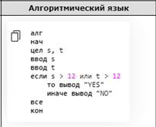
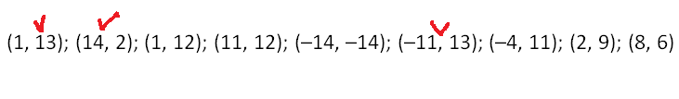
Нужно найти такие пары, где хотя бы одно число больше 12
Ответ:3

Slide 21
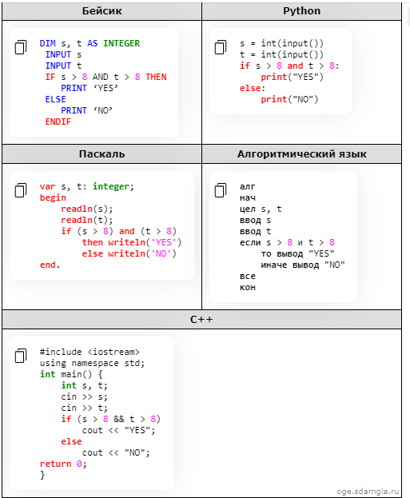
Ниже приведена программа, записанная на пяти языках программирования
Было проведено 9 запусков программы, при которых в качестве значений переменных s и t вводились следующие пары чисел:
(9, 10); (11, 5); (–2, 8); (9, 9); (2, 8); (–1, 3); (–4, 5); (10, 9); (4, –3).
Сколько было запусков, при которых программа напечатала «NO»?

Slide 22
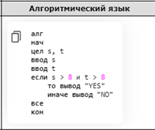

По условию «Yes» выводиться когда оба условия выполняются, отметим эти случаи
Значит, в остальных случаях выводиться «NO». 9-3=6
Ответ:6

Slide 23
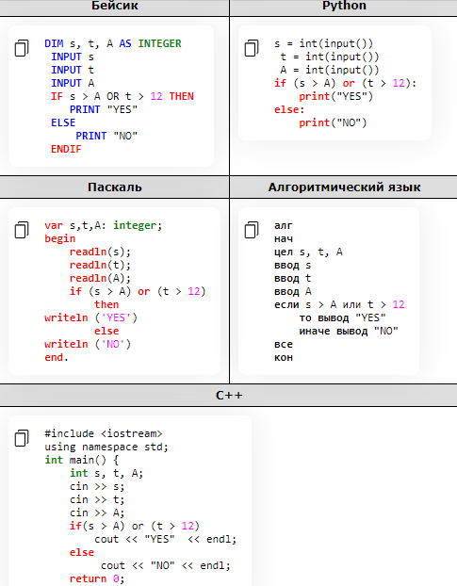
Ниже приведена программа, записанная на пяти языках программирования
Было проведено 9 запусков программы, при которых в качестве значений переменных s и t вводились следующие пары чисел:
(13, 2); (11, 12); (–12, 12); (2, –2); (–10, –10); (6, –5); (2, 8); (9, 10); (1, 13).
Укажите наименьшее целое значение параметра A, при котором для указанных входных данных программа напечатает «NO» восемь раз.

Slide 24
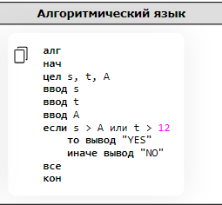

Было проведено 9 запусков программы, при которых в качестве значений переменных s и t вводились следующие пары чисел:
(13, 2); (11, 12); (–12, 12); (2, –2); (–10, –10); (6, –5); (2, 8); (9, 10); (1, 13).
Укажите наименьшее целое значение параметра A, при котором для указанных входных данных программа напечатает «NO» восемь раз.
Для того, чтобы выводило значение NO, меняем знаки. s<=A и t<=12.
Рассмотрим А=13, т.е ищем s<=13 и t<=12
Получили 8 раз.
Ответ: 13

Slide 25
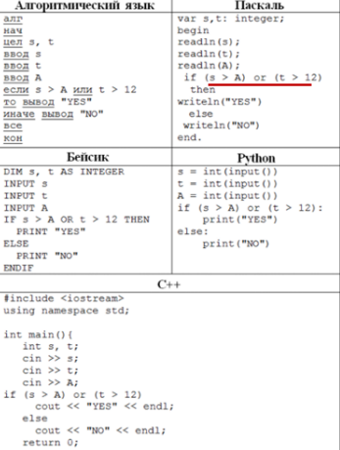
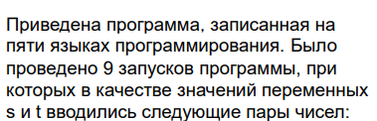


Slide 26
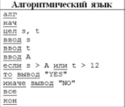

Меняем знак: S<=A и t<=12
При А=-1 напечатает «NO» три раза (S<=-1и t<=12) – пары (-12,-11); (-11;10) и (-12;11)
При А=0 тоже три раза (s<=0 и t<=12). Эти же пары
При А=1 ровно 4 раза ( S<=1 и t<=12)
Ответ: 1

Slide 27
ЗАДАНИЕ №7

Slide 28

Доступ к файлу color.gif, находящемуся на сервере box.net, осуществляется по протоколу ftp. Фрагменты адреса файла закодированы буквами от А до Ж. Запишите последовательность этих букв, кодирующую адрес указанного файла в сети Интернет.
A) ftp
Б) /
B) box.
Г) color
Д) net
Е) .gif
Ж) ://
РЕШЕНИЕ
Надо помнить последовательность:
протокол://сервер/файл
ftp://box.net/color/gif
A Ж В Д Б Г Е
Ответ: АЖВДБГЕ

Slide 29
Файл pig.pdf был выложен в Интернете по адресу http://mypigs.ru/pig.pdf. Потом его переместили в каталог work на сайте presentation.edu, доступ к которому осуществляется по протоколу ftp. Имя файла не изменилось.
Фрагменты нового и старого адресов файла закодированы цифрами от 1 до 9. Запишите последовательность этих цифр, кодирующую адрес файла в сети Интернет после перемещения.
1) http:/
2) pig
3) work
4) presentation
5) .edu
6) ftp:/
7) /
8).pdf
9) mypigs
ftp://presentation.edu/work/pig.pdf.
Следовательно, ответ 674573728.

Slide 30
На сервере GorodN.ru находится почтовый ящик wait_for_mail. Фрагменты адреса электронной почты закодированы буквами от А до Е. Запишите последовательность букв, кодирующую этот адрес.
А) GorodN
Б) mail
В) for_
Г) .ru
Д) wait_
Е) @
Напомним, как формируется почтовый адрес в сети Интернет. Сначала указывается имя почтового ящика, потом «@», потом сервер, на котором находится почтовый ящик. Таким образом, искомый адрес будет следующим: wait_for_mail@GorodN.ru.
Ответ: ДВБЕАГ.

Slide 31
ЗАДАНИЕ №8

Slide 32
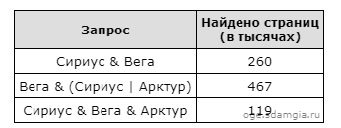
В языке запросов поискового сервера для обозначения логической операции «ИЛИ» используется символ «|», а для логической операции «И» — символ «&». В таблице приведены запросы и количество найденных по ним страниц некоторого сегмента сети Интернет.
Какое количество страниц (в тысячах) будет найдено по запросу Вега & Арктур ? Считается, что все запросы выполнялись практически одновременно, так что набор страниц, содержащих все искомые слова, не изменялся за время выполнения запросов.
Можно упростить вычеркнув везде Вега
В итоге: Сириус =260
Сириус |Арктур =467
Сириус & Арктур =119
Найти: Арктур
Дальше по стандартной формуле: Сириус |Арктур = Сириус+ Арктур - Сириус & Арктур
467=260+ Арктур-119= 141+Арктур Арктур=467-141=326

Slide 33
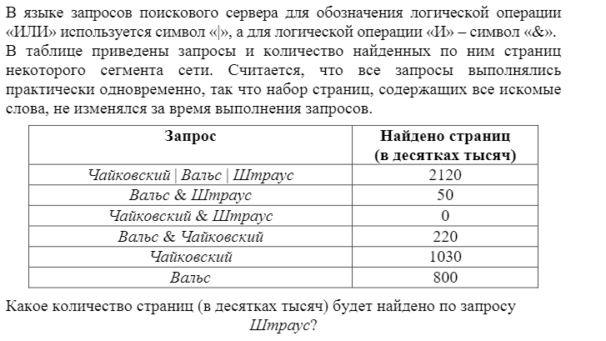
1 способ (по формуле)
Ч |В|Ш=Ч+В+Ш-Ч&Ш-Ч&В-Ш&В
2120=1030+800+Ш-0-220-50= Ш+1560
Ш=2120-1560=560
Ответ: 560

Slide 34
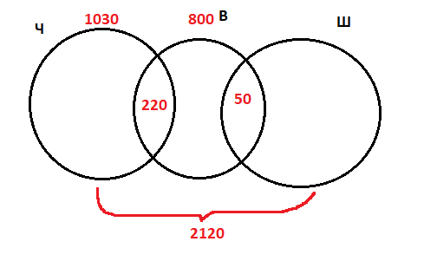
2 способ (круги Эйлера)
2120-(1030+800-220)+50=560

Slide 35
ЗАДАНИЕ №9

Slide 36
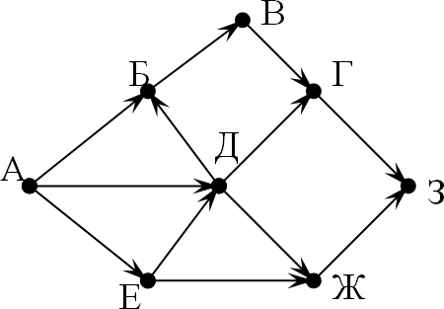
На рисунке изображена схема дорог, связывающих города А, Б, В, Г, Д, Е, Ж,З. По каждой дороге можно двигаться только в одном направлении, указанном стрелкой.
Сколько существует различных путей из города А в город З, проходящих через город Д?
2
2
4
6
2
2
1
Ответ: 6

Slide 37
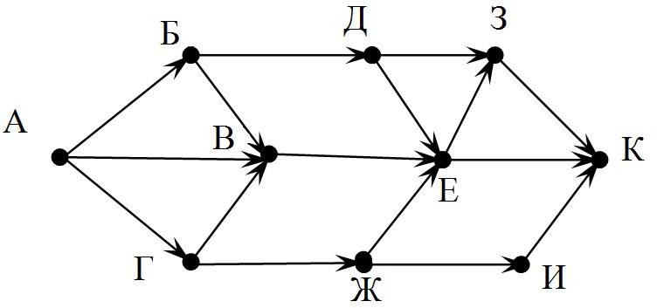
На рисунке – схема дорог, связывающих города А, Б, В, Г, Д, Е, Ж, З, И, К. По каждой дороге можно двигаться только в одном направлении, указанном стрелкой.
Сколько существует различных путей из города А в город К, НЕ проходящих через город В?
6
1
1
3
6
2
1
1
1
Ответ: 6

Slide 38
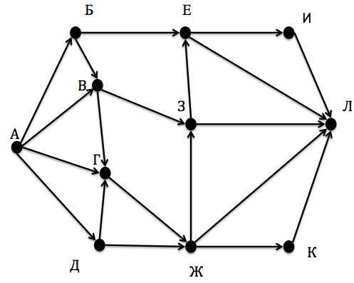
На рисунке – схема дорог, связывающих города А, Б, В, Г, Д, Е, Ж, З, К и Л. По каждой дороге можно двигаться только в одном направлении, указанном стрелкой.
1 4
4
Сколько существует различных путей из города А в город Л, проходящих через город B?

Slide 39
ЗАДАНИЕ №10

Slide 40
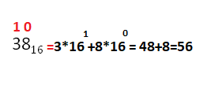


Среди приведённых ниже трёх чисел, записанных в различных системах счисления, найдите максимальное и запишите его в ответе в десятичной системе счисления. В ответе запишите только число, основание системы счисления указывать не нужно.
38₁₆, 75₈, 110100₂.
Решение.
Переведём все числа в десятичную систему счисления:
Таким образом, наибольшим среди этих трёх чисел является число 61.
Ответ: 61.

Slide 41


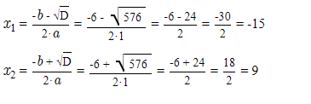
Запись числа 1033₅ в некоторой системе счисления выглядит как 168_{N} . Найдите основание системы счисления. N
Решение
Переведем в десятичную систему оба числа
N⁰ = 1
Приравняем обе части
N²+6N+8 = 143 N²+6N-135=0
Решаем квадратное уравнение
D= 36-135*(-4)=576
Определяем корни
Отрицательный корень не рассматриваем!
Ответ: 9

